Slide 1
TEMA 4: RECURSIÓN
Autor:
Nombre: Luis Bustos
CI: 30.642.944

Slide 2
Recursividad
La recursividad es un proceso que está definido en función de sí mismo. En donde se involucran una o dos funciones que se llaman a sí mismas.
Y que, para evitar la eterna repetición de la función, se usan dos propiedades:
Paso Básico
Paso de Recursión

Slide 3
Propiedades Recursividad
Paso Básico: Es como el que determina el final de la ejecución evitando que el proceso se llame a sí mismo. A este criterio se le conoce como Criterio Base.
Paso de Recursión: Es criterio que cada vez que se ejecuta la función debe estar más cerca del criterio base.
Un problema que se resuelva usando datos que adoptan las características de estas propiedades, y requiera un proceso repetitivo es ideal para resolver con recursión.

Slide 4
Paso Básico
Fin
Recursión
Se acerca
Paso de Recursión

Slide 5
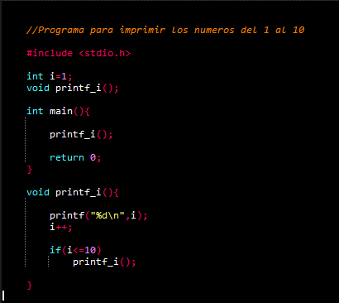
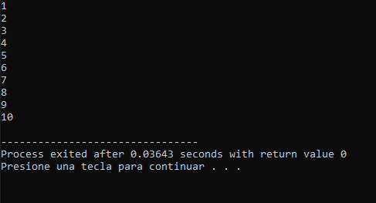
Ejemplo Recursividad

